Slide 1
Эмулятор SOAP
сервиса
Spring boot, SOAP, REST, JPA, Ajax

Slide 2
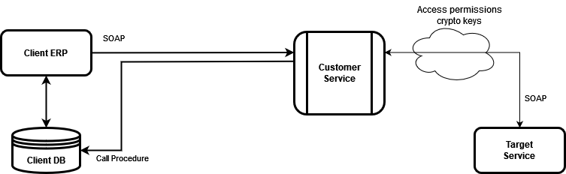
Схема процесса

Slide 3
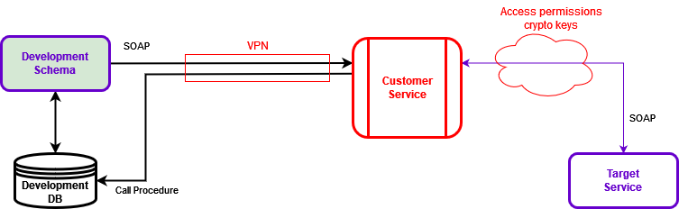
Проблемы №1

Slide 4
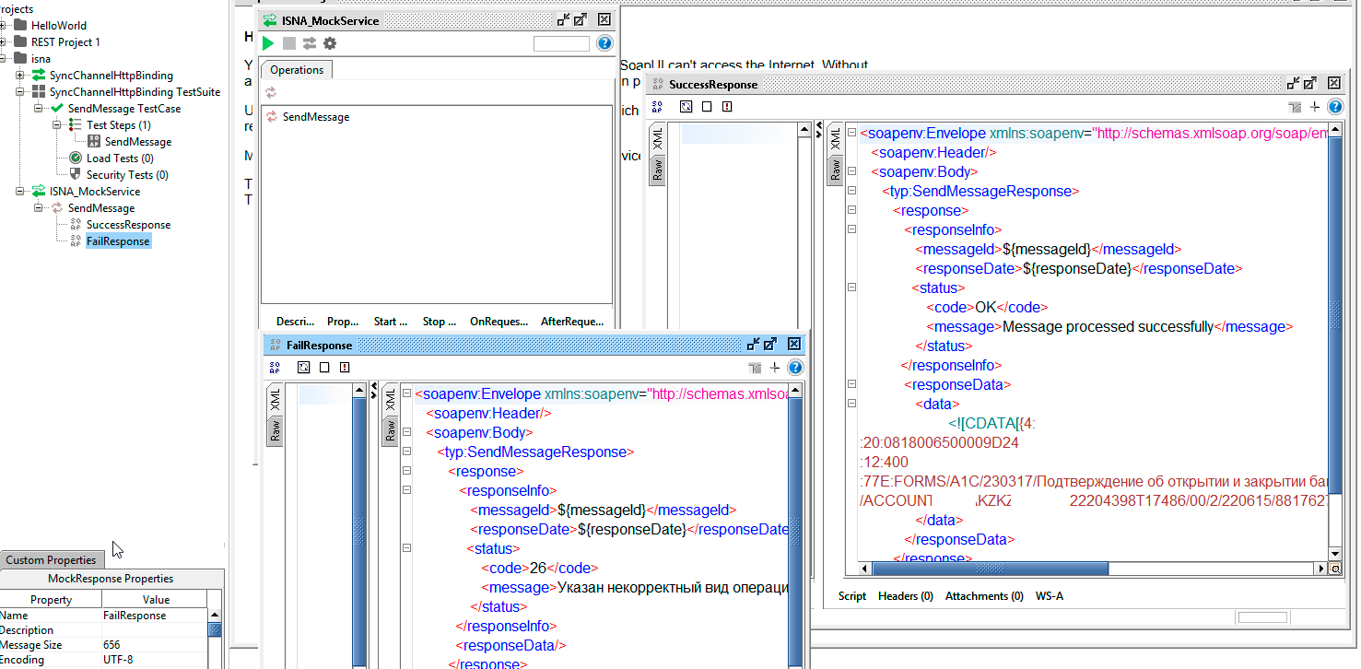
Обычная схема эмуляции

Slide 5
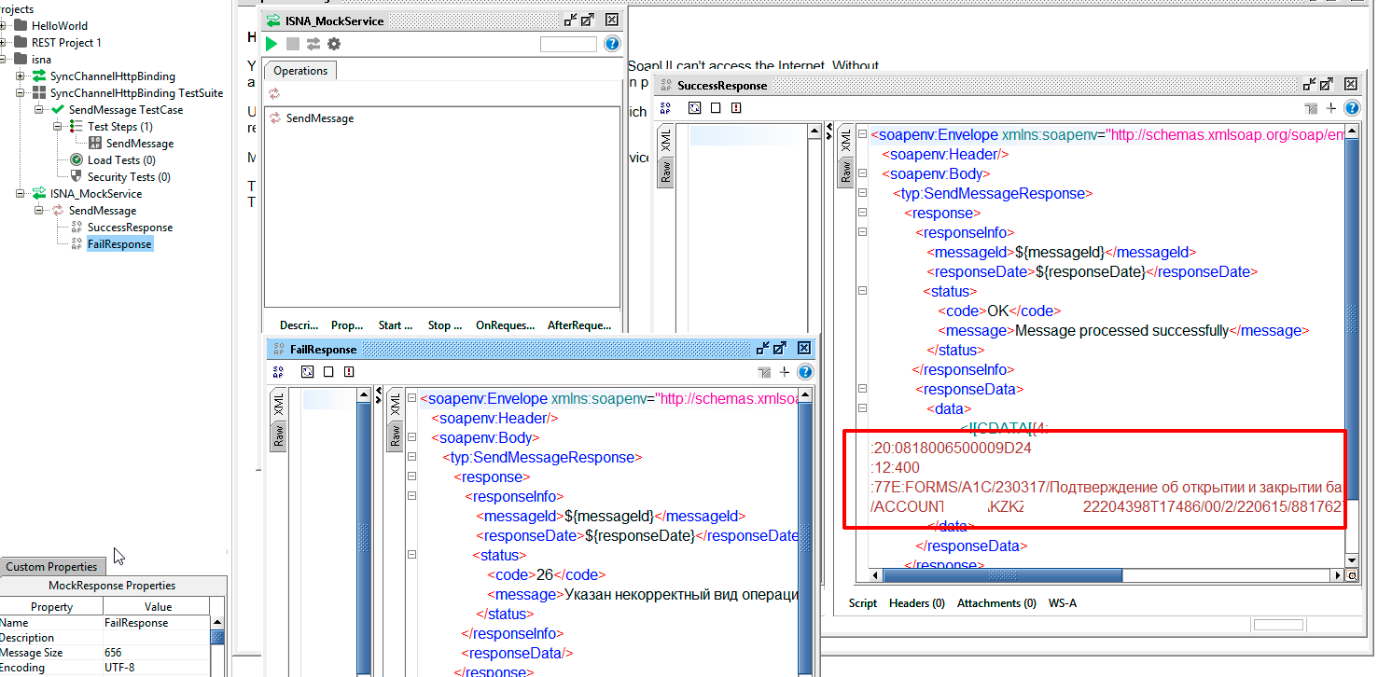
Проблемы №2

Slide 6
Инструмент, который бы не помешал
Возможность анализировать входные текстовые данные и формировать ответ в зависимости от них.
Возможность настраивать ответы

Slide 7
Инструмент, который бы не помешал
Возможности в среде разработки
Возможность анализировать входные текстовые данные и формировать ответ в зависимости от них.
Возможность настраивать ответы
Запуск приложений на Java 11
Возможность слушать необходимый http порт любым приложением

Slide 8
Инструмент, который бы не помешал
Возможности в среде разработки
Прочие обстоятельства
Возможность анализировать входные текстовые данные и формировать ответ в зависимости от них.
Возможность настраивать ответы
Запуск приложений на Java 11
Возможность слушать необходимый http порт любым приложением
Практическая работа на курсе “Java Professional”

Slide 9
Инструмент, который бы не помешал
Возможности в среде разработки
Прочие обстоятельства
Что делать? - Писать эмулятор!!!
Возможность анализировать входные текстовые данные и формировать ответ в зависимости от них.
Возможность настраивать ответы
Запуск приложений на Java 11
Возможность слушать необходимый http порт любым приложением
Практическая работа на курсе “Java Professional”

Slide 10
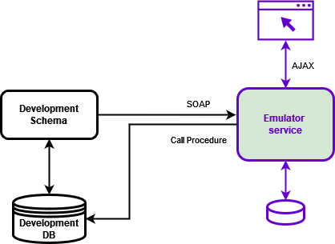
Эмулятор
Требования к эмулятору:
Эмулятор должен обрабатывать SOAP запросы анализируя данные
Формат входных и выходных бизнес данных должен настраиваться через конфигурационный файл
Для возможности “умного” формирования ответа сервис должен хранить предыдущие запросы
Эмулятор должен позволять “на ходу” настраивать своё поведение
Должен иметь Web-интерфейс
Данные эмулятора не должны попадать в базу основного приложения
Эмулятор должен уметь взаимодействовать напрямую с базой основного приложения

Slide 11
Нефункциональные требования
Приложение на Spring boot 2.7
Spring Data JPA, работа с 2-мя различными БД одновременно (разные диалекты)
База самого приложения - безсерверная БД H2 или SQLite
База клиентского приложения - Oracle
Взаимодействие с Web-интерфейсом через REST API и Ajax

Slide 12
Нефункциональные требования
“Вольности” допущенные в среде разработки
Приложение на Spring boot 2.7
Spring Data JPA, работа с 2-мя различными БД одновременно (разные диалекты)
База самого приложения - безсерверная БД H2 или SQLite
База клиентского приложения - Oracle
Взаимодействие с Web-интерфейсом через REST API и Ajax
В качестве БД приложения на время разработки в основном использовал Postgre
В качестве SOAP клиента - Postman

Slide 13
Нефункциональные требования
“Вольности” допущенные в среде разработки
Не реализовано
Приложение на Spring boot 2.7
Spring Data JPA, работа с 2-мя различными БД одновременно (разные диалекты)
База самого приложения - безсерверная БД H2 или SQLite
База клиентского приложения - Oracle
Взаимодействие с Web-интерфейсом через REST API и Ajax
В качестве БД приложения на время разработки в основном использовал Postgre
В качестве SOAP клиента - Postman
Полноценная работа с Oracle, в режиме эмуляции работы по асинхронному каналу

Slide 14
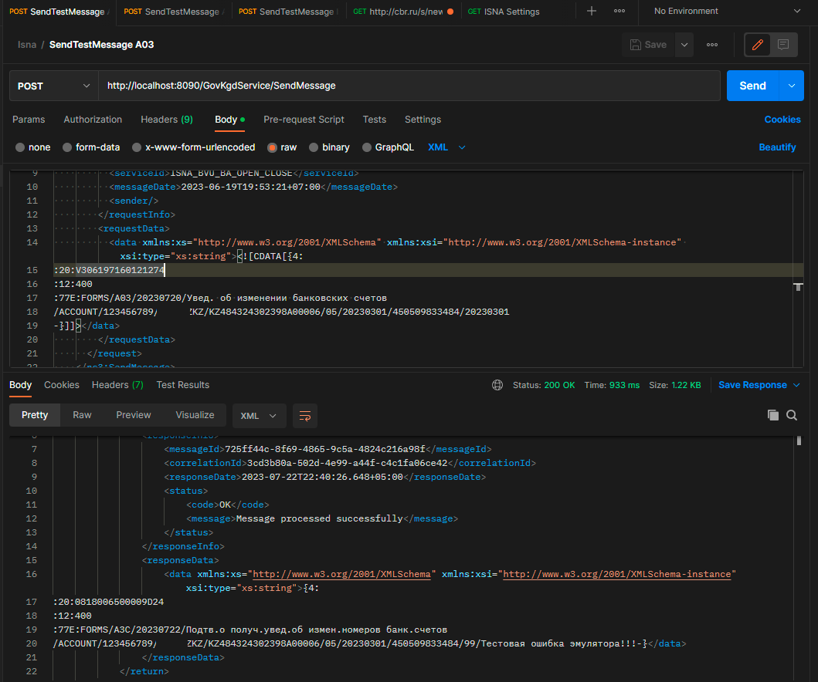
Результат

Slide 15
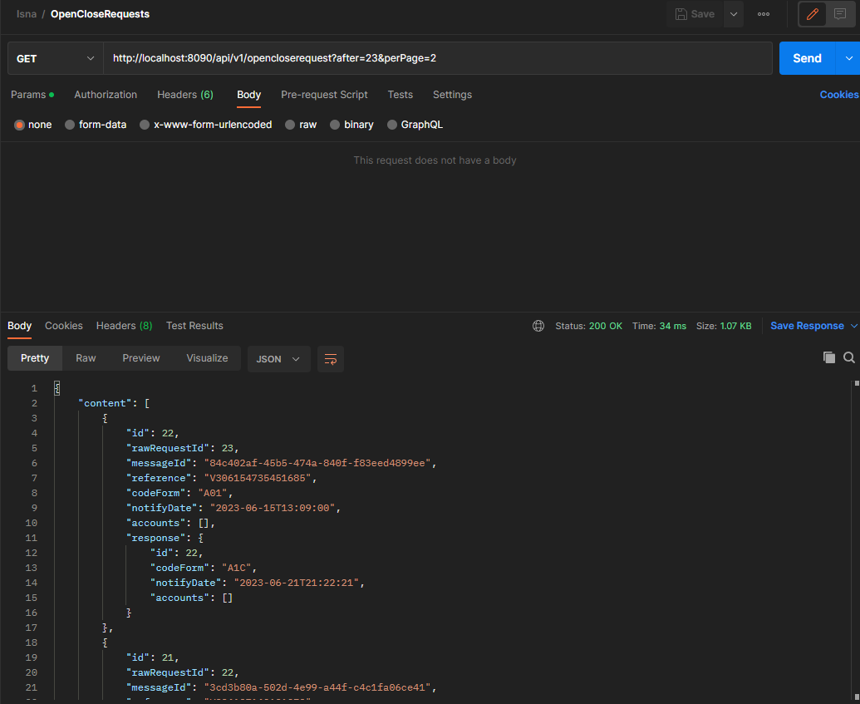
Результат

Slide 16
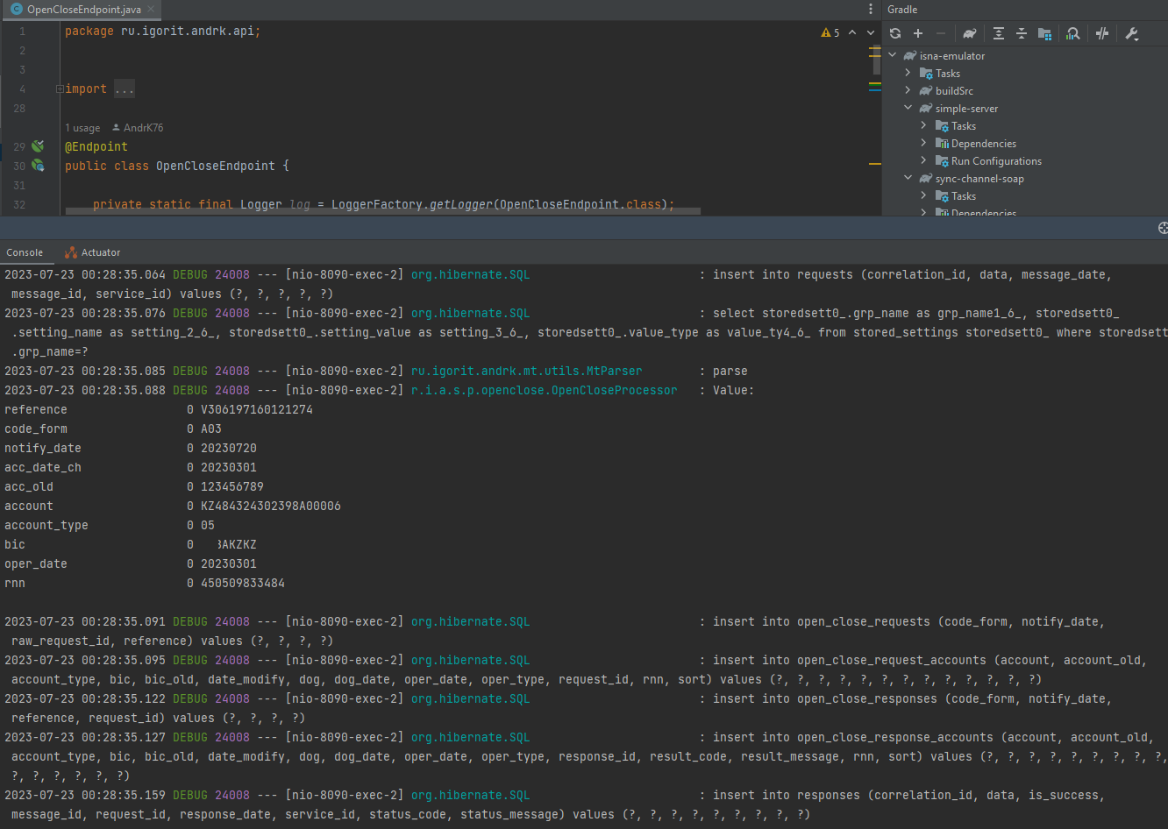
Результат

Slide 17
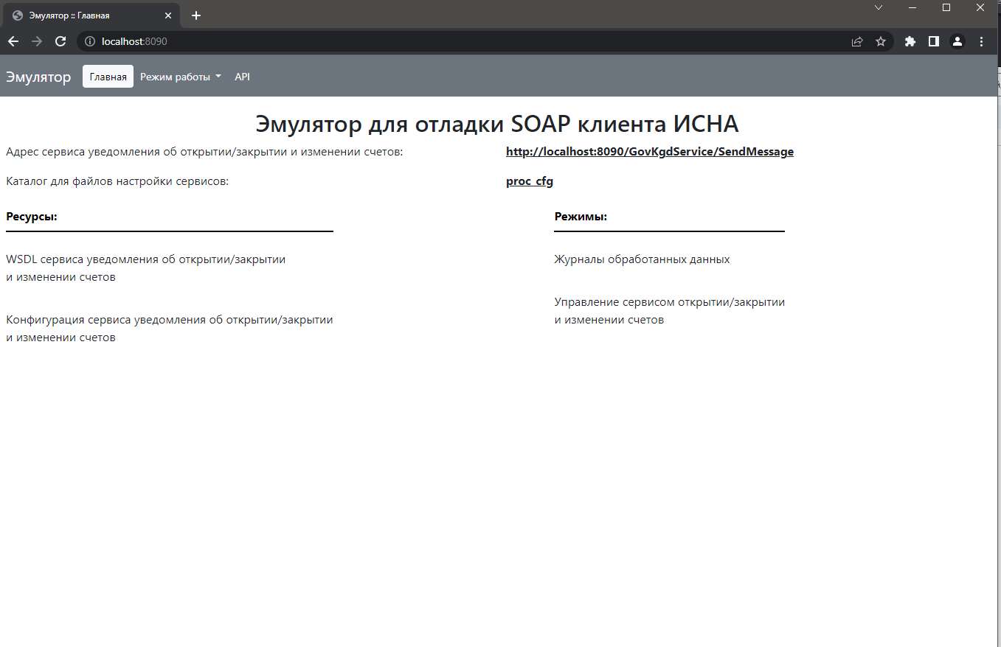
Результат

Slide 18
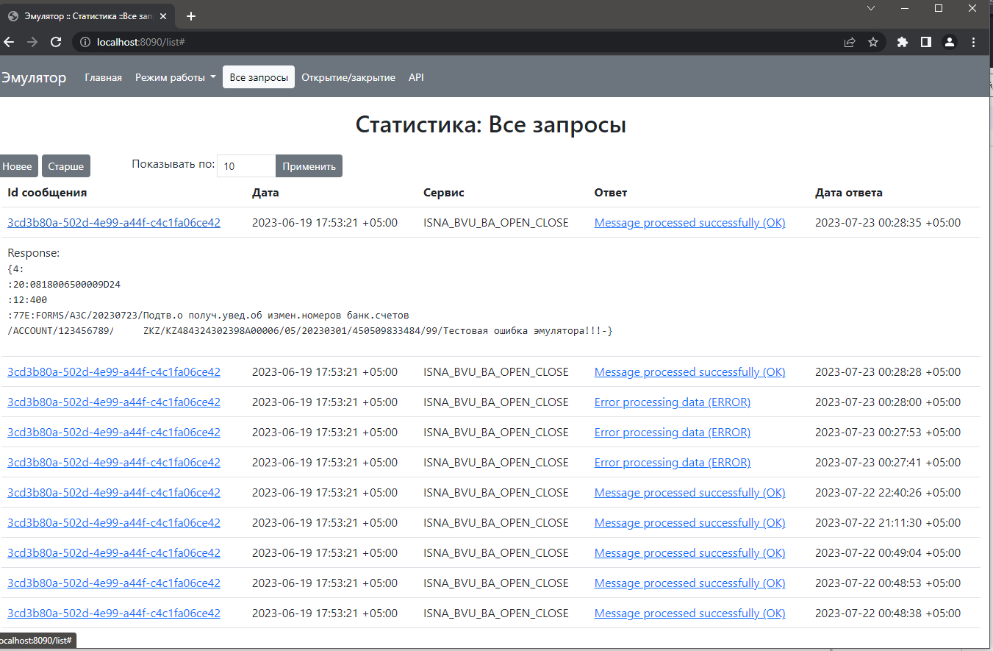
Результат

Slide 19
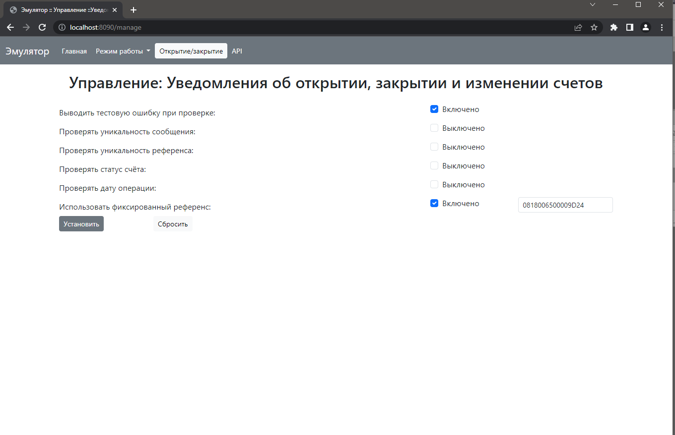
Результат

Slide 20
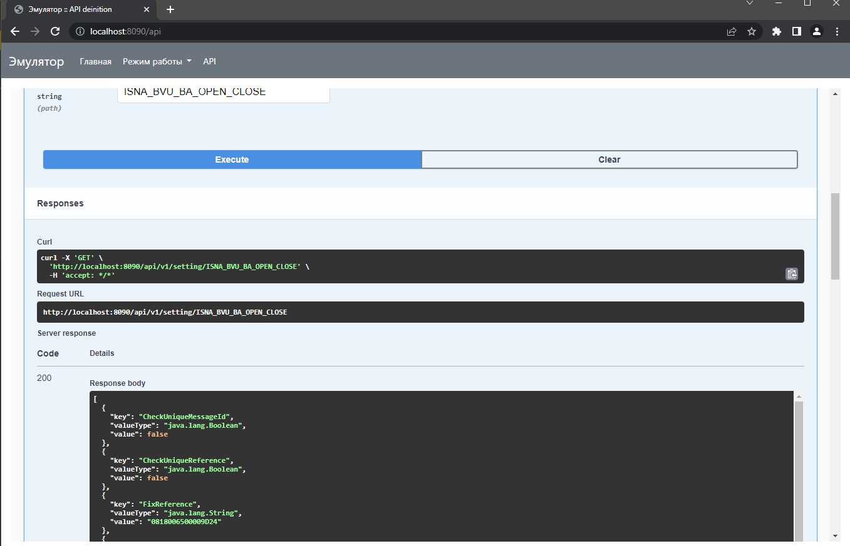
Результат

Slide 21
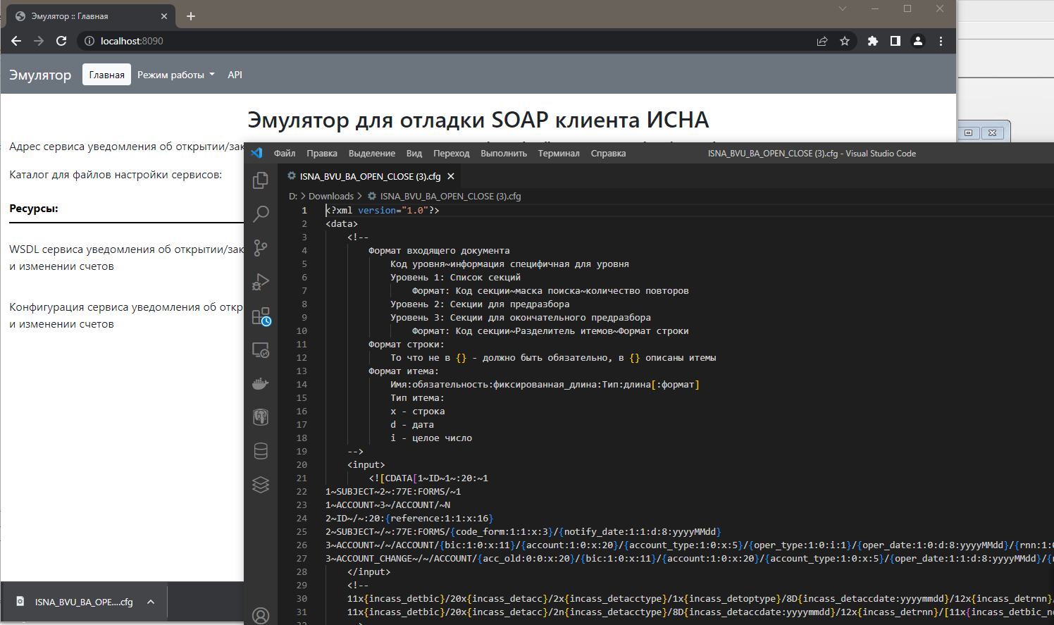
Результат

Slide 22
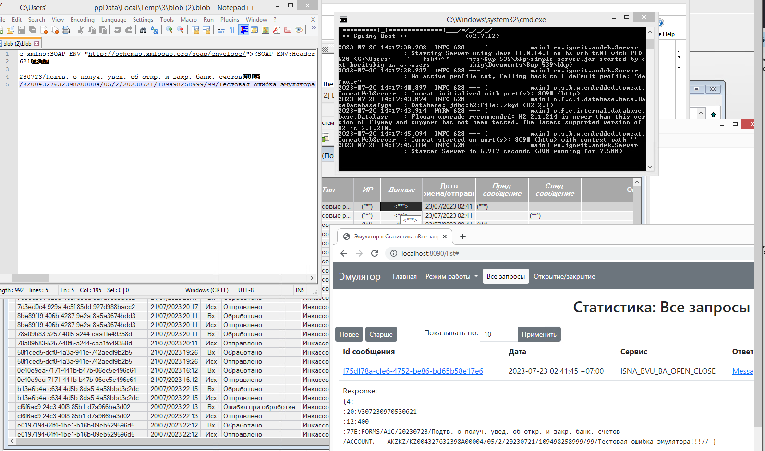
Результат

Slide 23
Live…

